Slide 1
Memes
Made by Filip Vaškovič

Slide 2
OBSAH
Teraz
História
Budúcnosť
Druhy memes
Nejaké tie memečka

Slide 3
teraz
Momentálne sú memes veľmi populárne

Slide 4
história
Termín pochádza zo slova mém, ktoré bolo po prvýkrát použité už v roku 1976 Richardom Dawkinsom v jeho knihe Sebecký gén a vytvorené bolo analogky práve od slova gén.

Slide 5
Budúcnosť
V Blízkej budúcnosti by sa mali memes šíriť ako lavína.

Slide 6
Prečo sú pre mňa memes dôležité
Memes sú pre mňa dosť dôležité Hlavne kvôli tomu že Sa s nimi dá o dosť zlepšiť deň.

Slide 7
Druhy memes
Memes delíme na :
Obrázkové:
smiešne obrázky alebo giphy
Videové:
Perfectly cut screams
Krátke meme videá- väčšinOU LEN JEDEN MEME
Kompilácie memes

Slide 8
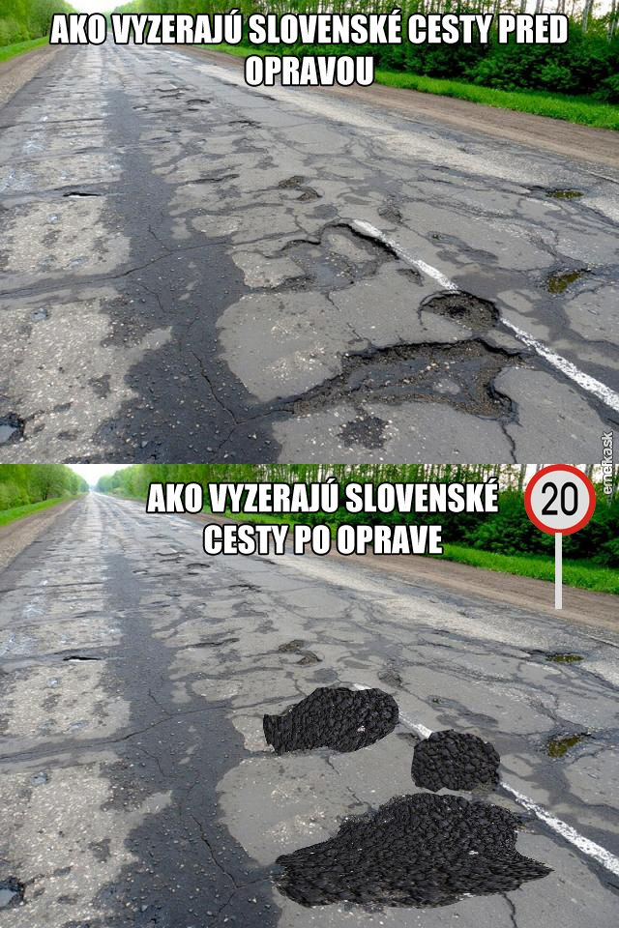
Nejakké tie Memečka
Obrázkové

Slide 9
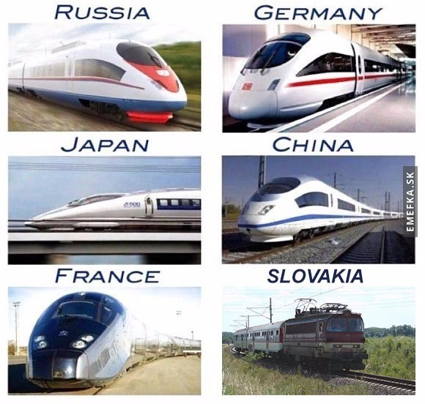

Slide 10


Slide 11
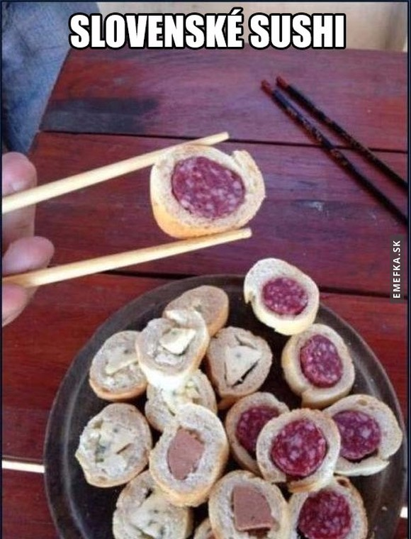

Slide 12
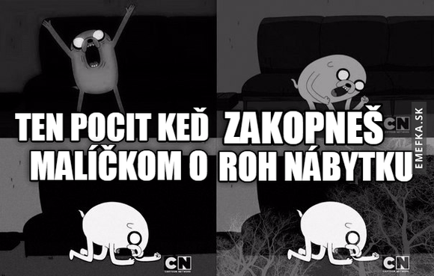

Slide 13
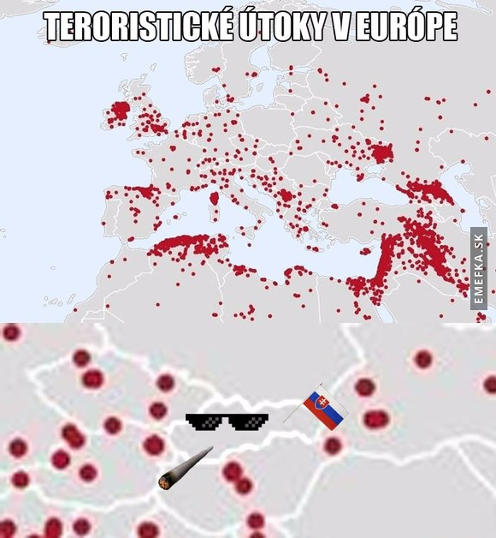

Slide 14
Videové
Perfectly cut screams - https://www.youtube.com/watch?v=9Z_mentD6JQ&ab_channel=Shimpy
meme kompilácie- https://www.youtube.com/watch?v=KUgMNoX7hhQ&ab_channel=Dr.Laugh
Memes môžu byť aj trochu perverzné, neberte ich preto vážne ☺

Slide 15
